Slide 1


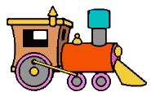
Имена собственные и нарицательные
Собственные и нарицательные имена
существительные

Slide 2


СТАНЦИЯ "Проверяйка"
Блиц-опрос

Slide 3

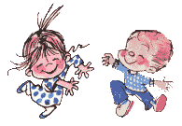





Кто?
Что?
ВОПРОСЫ
Одушевленные (живые)
Неодушевленные (неживые)

Slide 4
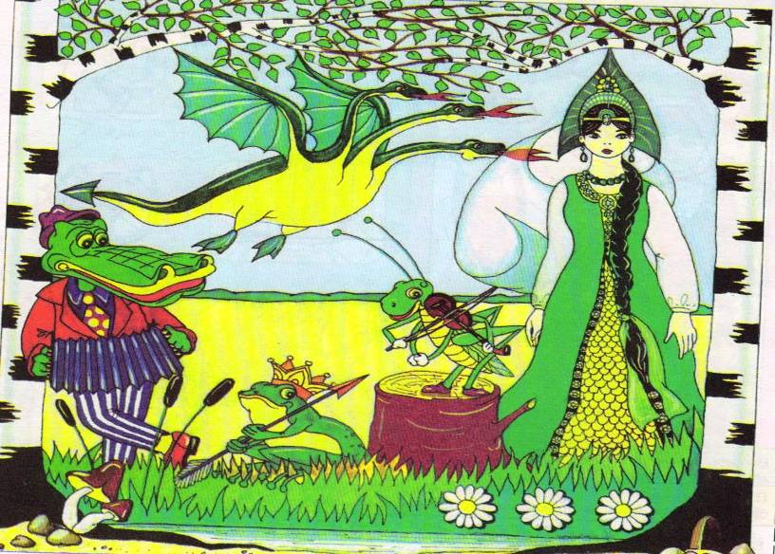
Найди одушевленные и неодушевленные предметы
4
Notes:
4

Slide 5

СТАНЦИЯ "НАБЛЮДАЙКА"
собственные
мальчик | лина
собака | арик
страна | итай
город | напа
А
а
Ш
ш
К
к
а
А

Slide 6

Слово «собственный» происходит от
старославянского собьство ,что означает «свое»,
«личное» , «себе принадлежащее»
Русский
язык

Slide 7

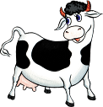
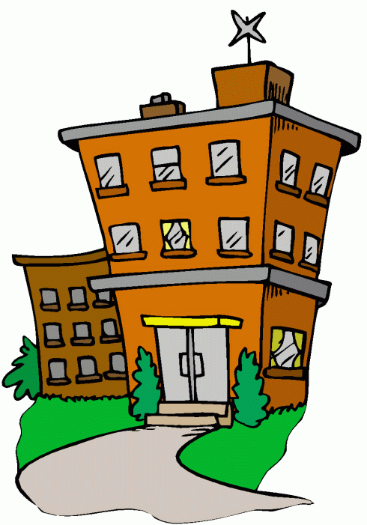
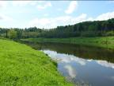

ИМЕНА СОБСТВЕННЫЕ
имена, отчества, фамилии людей
Лариса Яковлевна Соловьёва
корова Бурёнка
клички животных
названия городов, сёл, деревень
город Сочи
названия рек, озер, морей
река Днепр
названия звёзд, планет и др.
планета Земля

Slide 8
СТАНЦИЯ "НАБЛЮДАЙКА"
Имя
существительное
нарицательные
собственные
мальчик | лина
собака | арик
страна | иев
город | напа
А
Ш
К
А

Slide 9
Русское слово «нарицательный»
образовалось от старославянского
слова нарицати – называть.
Русский
язык

Slide 10
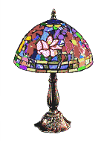


НАРИЦАТЕЛЬНЫЕ
Это множество одинаковых предметов, пишутся эти слова со строчной буквы
кресло
светильник
кошка

Slide 11
Кто это? Что это?
А.С.Пушкин, И.А.Крылов, Л.Н.Толстой, А.Кунанбаев
Москва, Астана, Киев, Караганда, Алматы
Шарик, Жучка, Рекс, Мурка, Полкан
П.И.Чайковский, М.И.Глинка, Д.Д.Шостакович
Урал, Ишим, Волга, Или, Иртыш, Сырдарья
«Волга», «Нива», «Жигули», «Опель», «Лада»
«Морозко», «Репка», «Лиса и Волк», «Гуси -лебеди»

Slide 12

« »
– этот знак называется
к а в ы ч к и
„ ”
1.Марки машин
2.Названия духов, конфет, магазинов…
3.Названия газет, журналов и
литературных произведений
теремок
Тузик
ирис
Конфеты «Тузик»
Сказка «Теремок»

Slide 13
СТАНЦИЯ "Отдыхайка"
Физминутка

Slide 14
СТАНЦИЯ "Прочитайка"

Slide 15
Собери пару
писатель
море
ученица
газета
мультфильм
машина
улица
река
город
Актау
Ишим
Садовая
«Волга»
Каспийское
Катя
«Правда»
«Белоснежка»
А.С. Пушкин

Slide 16
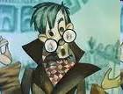
СТАНЦИЯ "Помогайка"
Расставь кавычки
Дом отдыха Турист, пес Шарик, газета Новости, господин Иванов, роман Мать, созвездие Девы, духи Москва, город Москва,
автомобиль Нива, гора Алатау ,
журнал Рыболов

Slide 17
«Лови ошибку»
УЛЕТЕЛ ОРЁЛ ЗА ГОРОД ОРЁЛ.
ИВАН БЛИНОВ СЪЕЛ МНОГО БЛИНОВ.
НАШ ШАРИК ПОЙМАЛ ВОЗДУШНЫЙ ШАРИК.
НЕ БОЙСЯ МОРОЗОВ, СЕРЁЖА МОРОЗОВ.
ХОРОШИ ГРУШИ В КОРЗИНЕ У ГРУШИ.
КОЛЯ АРБУЗОВ КУПИЛ ШЕСТЬ АРБУЗОВ.
НАША ПОЛЯ ВЕРНУЛАСЬ С ПОЛЯ.

Slide 18
Страна, город, река
Буква | Страна | Город | Имя | Зверь Растение
К
Б
П

Slide 19
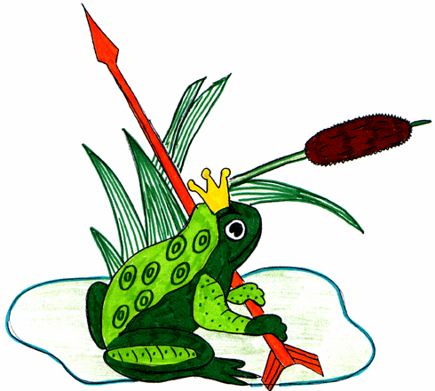
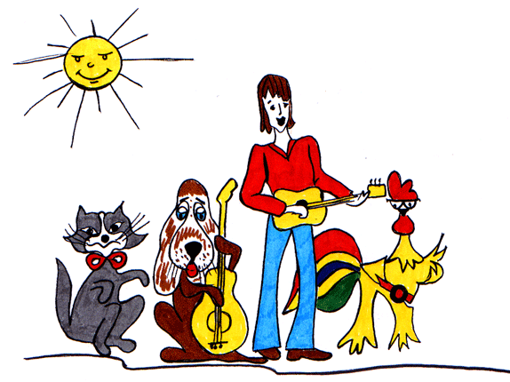
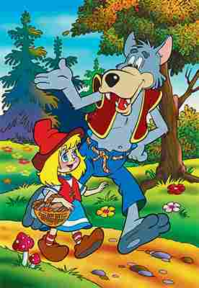
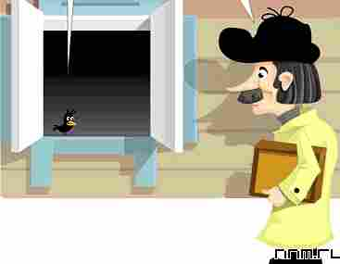
Знаешь ли ты названия мультфильмов?
,,Бременские музыканты”
,,Царевна-лягушкa”
,,Каникулы в Простоквашино”
,,Красная Шапочка”

Slide 20

СТАНЦИЯ "Думайка"

Slide 21

Мы читаем журнал…..
«Здоровье»
Здоровье

Slide 22
Моя любимая песня….
«Улыбка»
Улыбка

Slide 23
Наша школа находится на улице….
садовой
Садовой

Slide 24
Летом я с родителями был в городе….
Астане
астане

Slide 25
Я читал рассказ А.Куприна….
«Скворцы»
скворцы

Slide 26
Мы писали сочинение по картине П.П.Кончаловского….
«Сирень»
сирень

Slide 27
На …. море часты бури и штормы.
Черном
«Черном»

Slide 28
Мою любимую собаку зовут….
полкан
Полкан

Slide 29
В газете …. была статья о конкурсе.
«Труд»
Труд

Slide 30
Что нового мы узнали на уроке?
Какие слова называются собственными?
С какой буквы они пишутся?
Какие имена собственные заключаются в кавычки?
Какие существительные называются нарицательными?

Slide 31


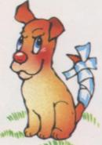




СТАНЦИЯ «Школа №82"

